Slide 1


La proprietà invariantiva della sottrazione
Classe IV F Plesso Frà Siciliano

Slide 2
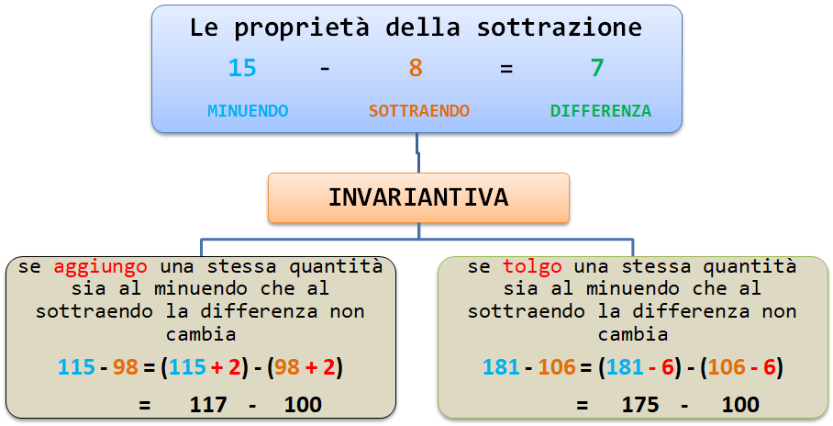

Slide 3
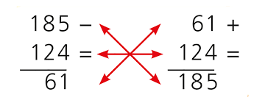
La prova della sottrazione
Poiché PER LA SOTTRAZIONE NON VALE LA PROPRIETA’ COMMUTATIVA per eseguire la PROVA devi usare l’operazione inversa, cioè L’ADDIZIONE.

Slide 4
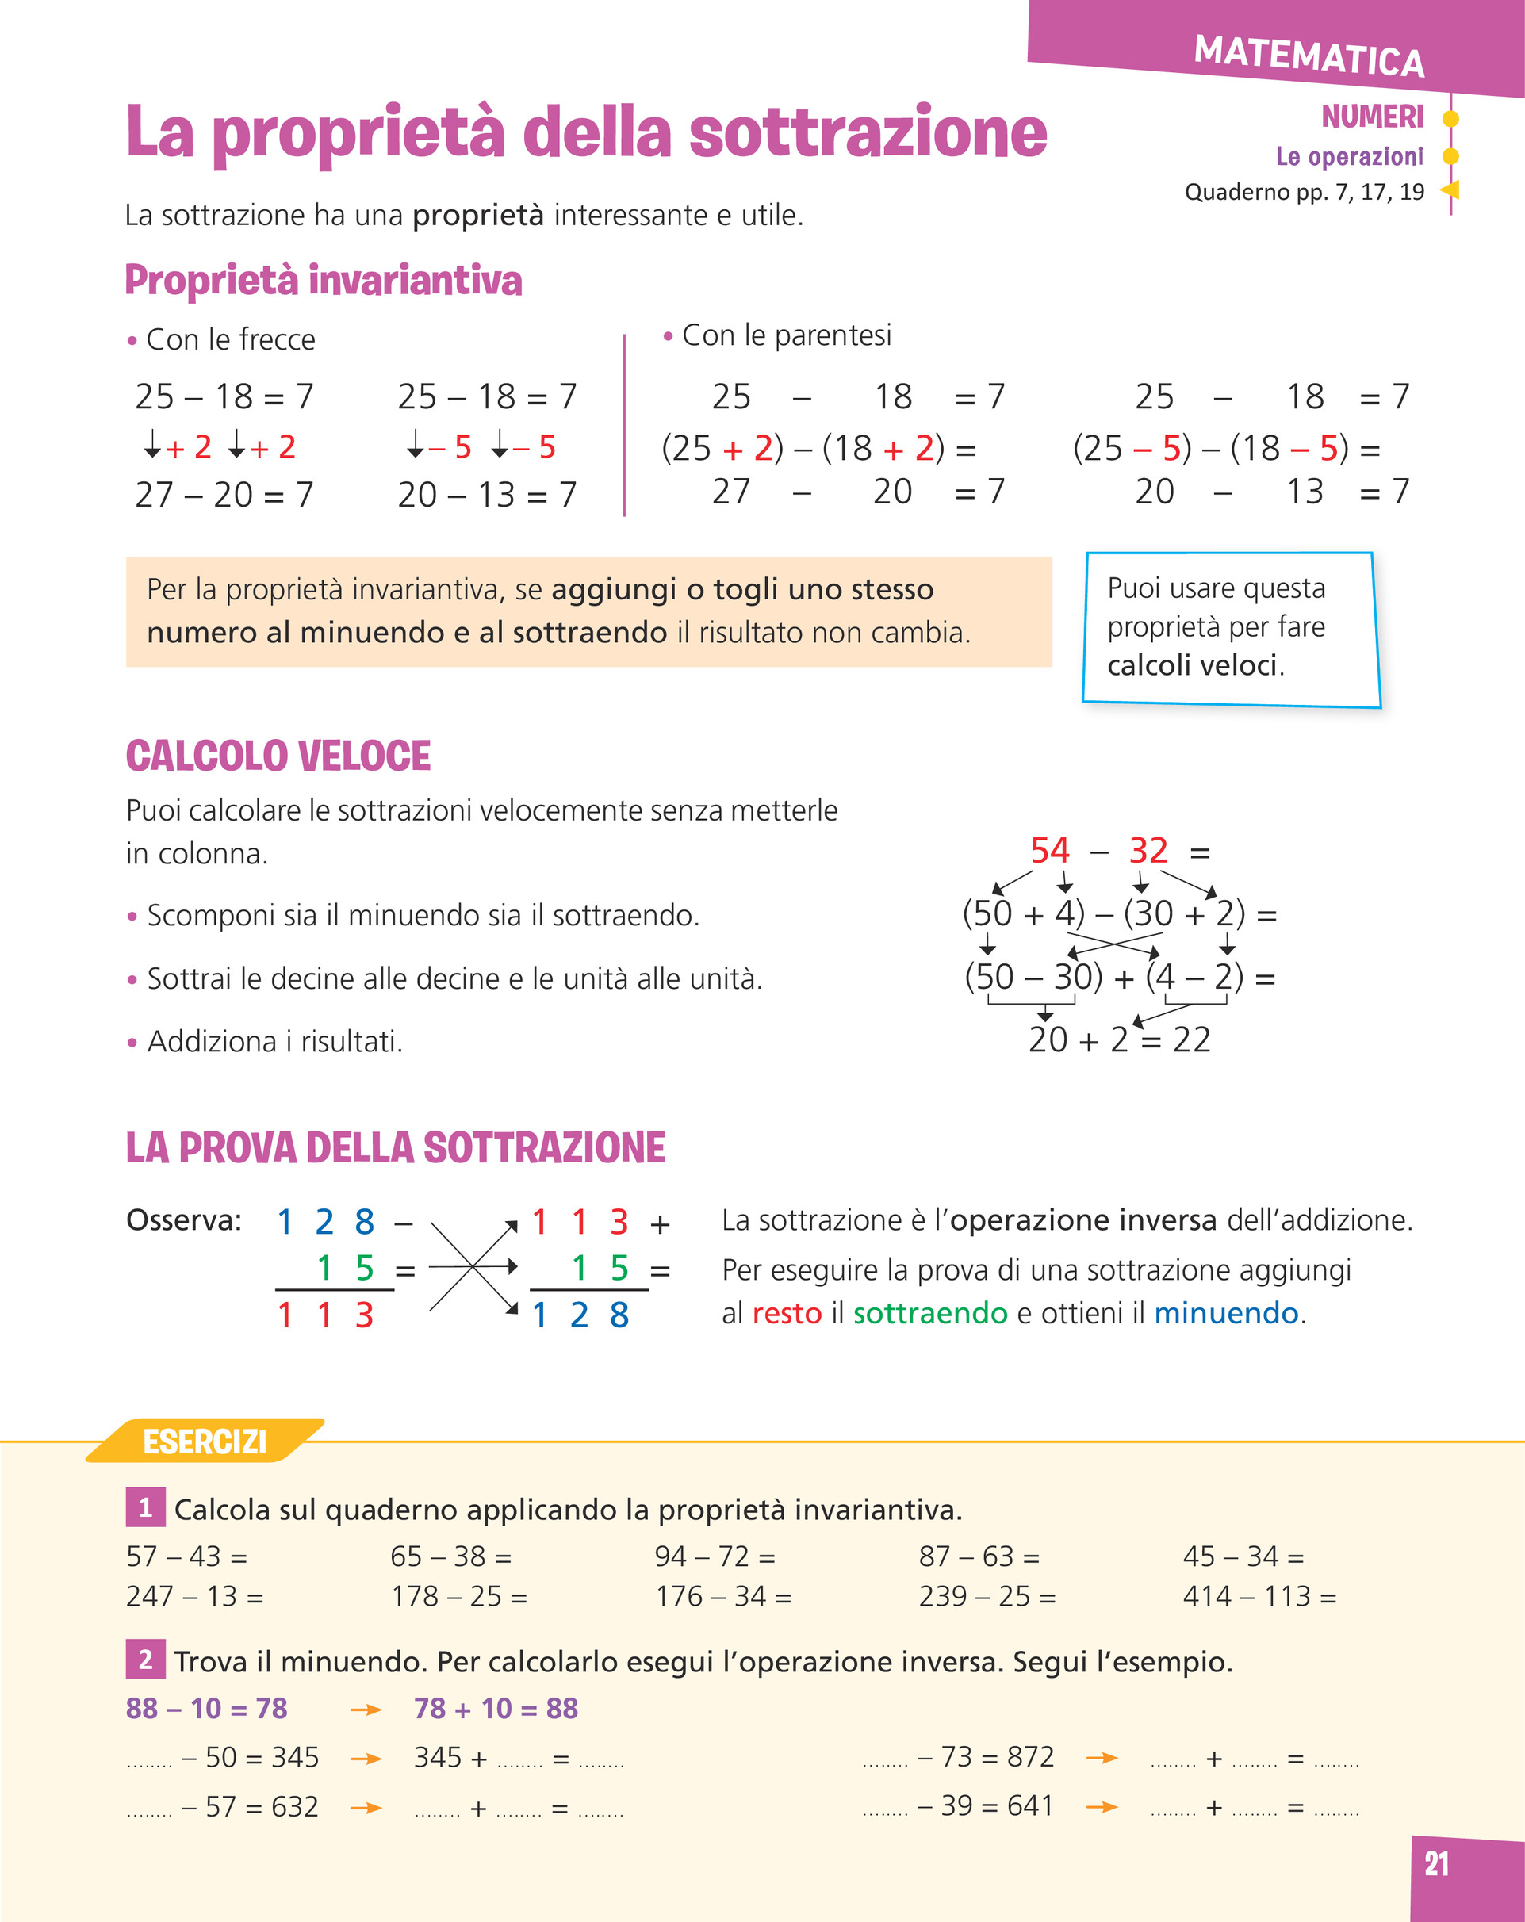
A questo punto approfondiamo ed esercitiamoci sul nostro testo
Buon lavoro

Slide 5

Infine guarda il video esplicativo

